Slide 1



Lesson 01
Что такое Front-End

Slide 2

Let's get it started

Slide 3

Content
Кто такой Front-End, Back-End, Full-stack
Структура Front-End
Что такое Dom-дерево и Спецификации
Что такое HTML5
Типы тегов
Дз

Slide 4
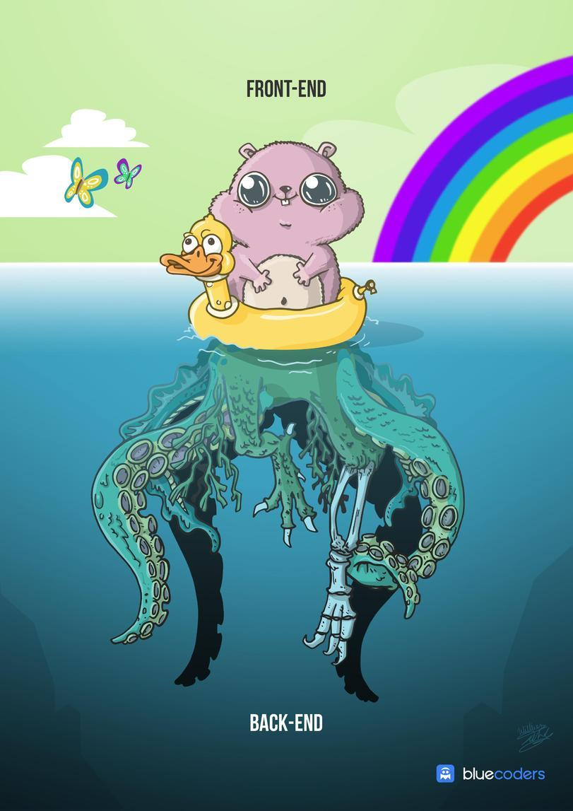

Slide 5
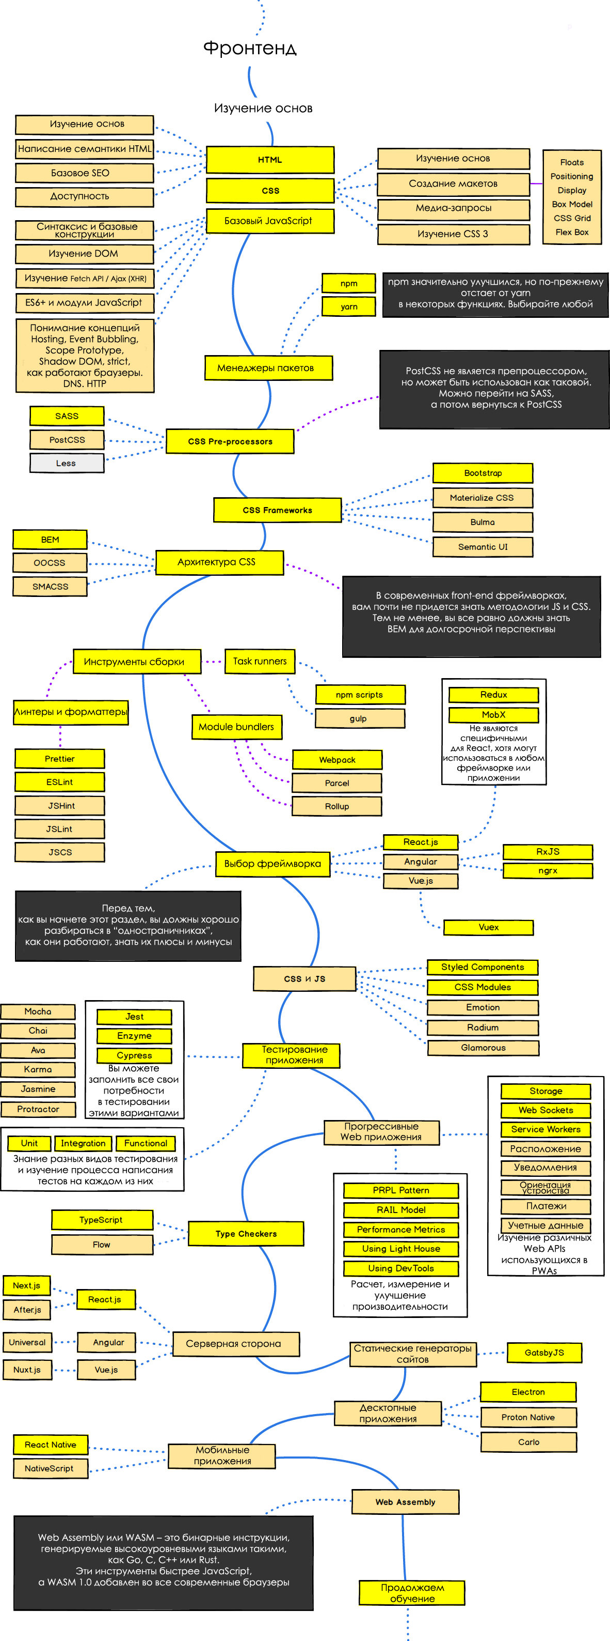
Структура Front-End

Slide 6

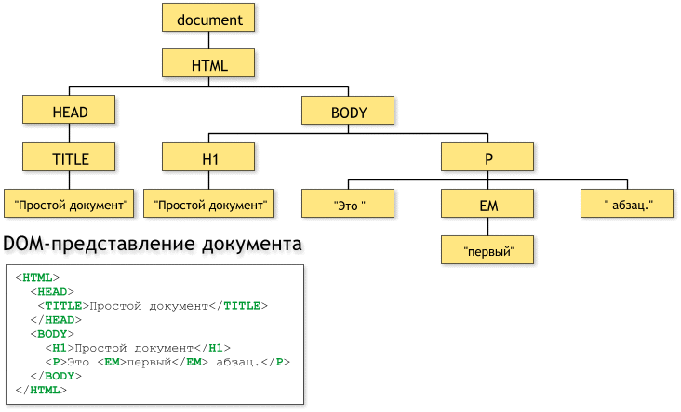
Что такое Dom-дерево и Спецификации
DOM – Document Object Model «объектная модель документа»
— Это представление HTML-документа в виде дерева тегов.
— Это объектная модель документа которую браузер создаёт в памяти компьютера на основании HTML-кода.
W3C спецификация - World Wide Web Consortium (info)

Slide 7
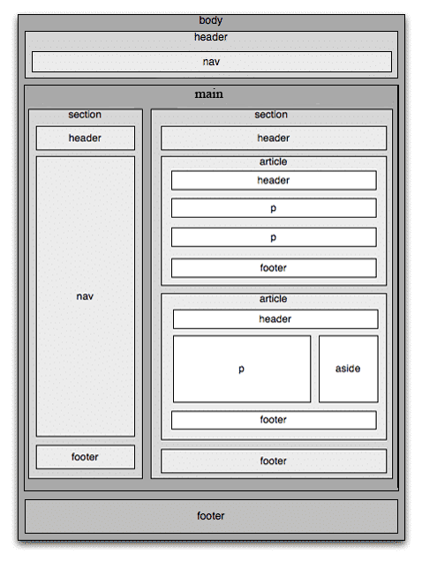
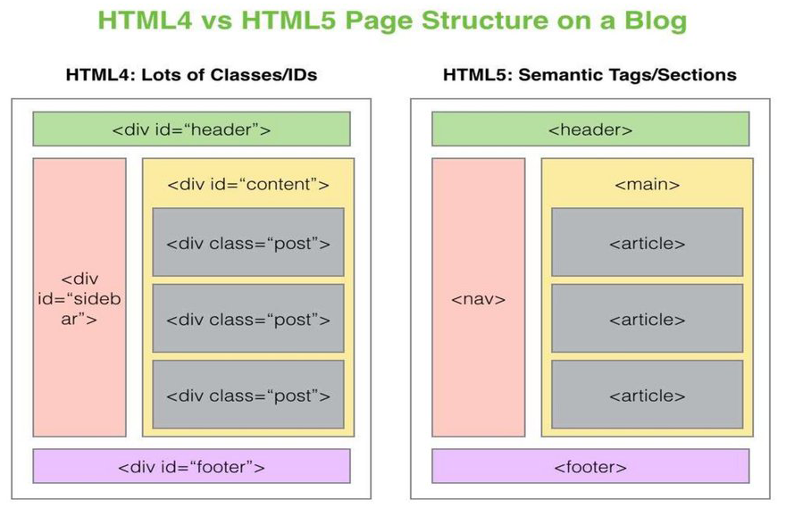
Что такое HTML5
HTML – HyperText Markup Language «язык разметки гипертекста»
— это система верстки, которая определяет, как и какие элементы должны располагаться на веб-странице.

Slide 8

Типы тегов
Блочные / Строчные элементы
Поведение тегов на примере в браузере

Slide 9



Игорь Снисарь

